Slide 1
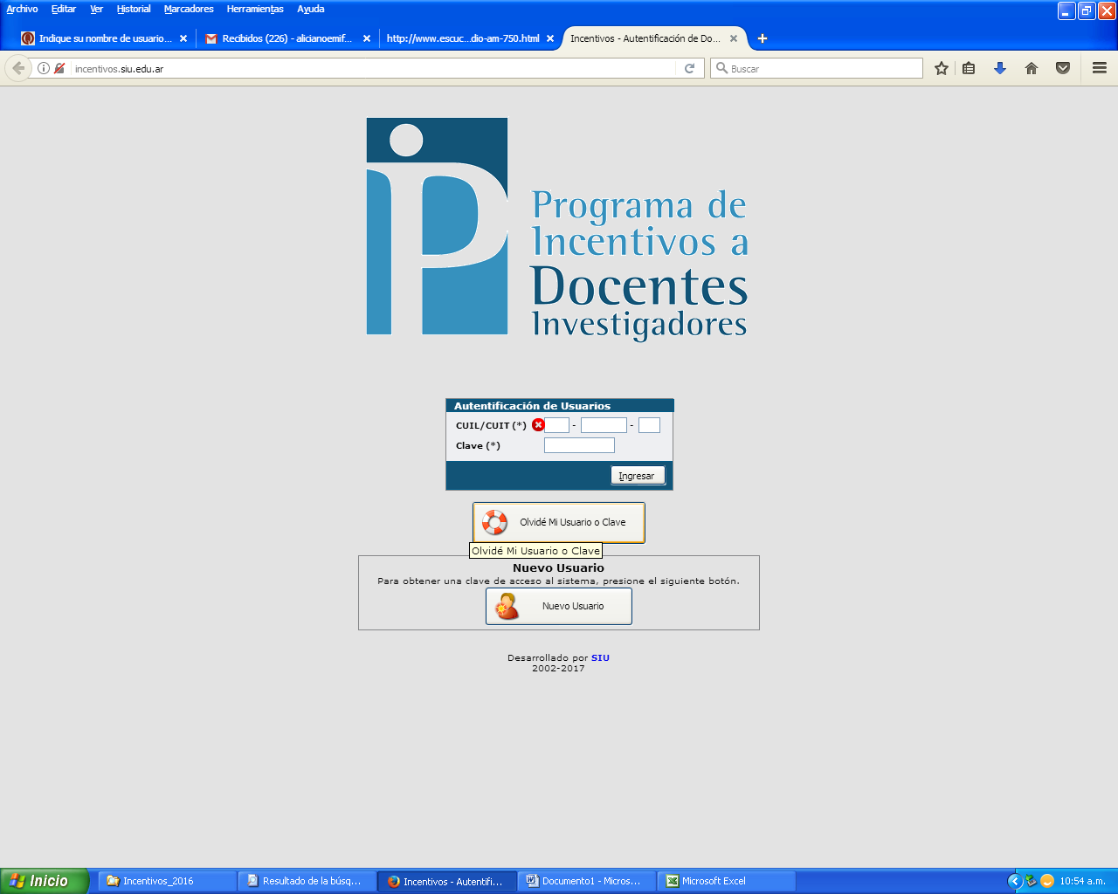
Se ingresa con número de CUIL/CUIT y la CLAVE que usó para la solicitud 2018 o en la Categorización 2011 o 2014
Si olvidó su clave ingrese aquí.
Para recuperar su clave debe ingresar su número de CUIL/CUIT y Correo Electrónico con el que se registró en el sistema
y presione el botón 'Solicitar Nueva Clave'.
Luego ingrese a su casilla de entrada o la carpeta de spam de su correo
Si no tiene usuario, genere uno ingresando aquí

Slide 2
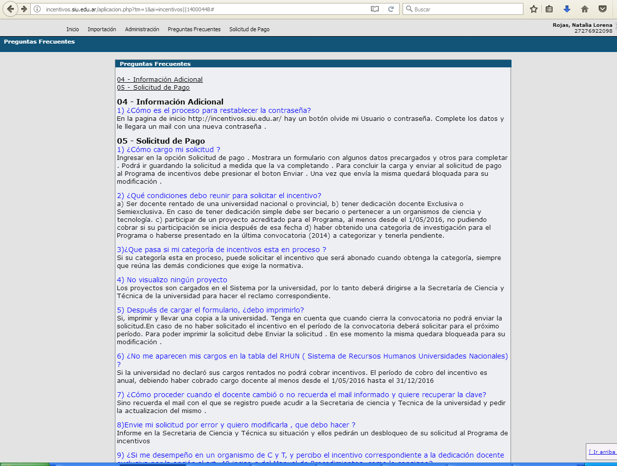
Una vez que ingresa al sistema, se abre la siguiente pantalla que corresponde a las Preguntas Frecuentes.
Luego de leer atentamente las Preguntas Frecuentes ingrese a Solicitud de Pago

Slide 3
IMPORTANTE
Una vez enviada la solicitud, la Secretaría de Investigación no puede hacer modificaciones.
Si el/a docente investigador/a comete un error en la solicitud NO percibirá el incentivo.
Lea atentamente los instructivos y realice todas las consultas necesarias antes de realizar el envío.

Slide 4
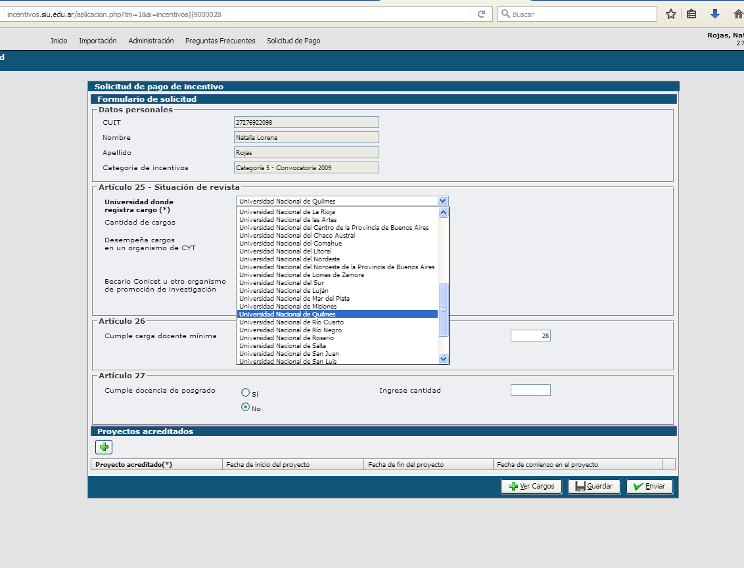
Si se presentó a Categorización en 2014, es posible que este campo aparezca vacío o con la categoría anterior. Se completará automáticamente cuando se complete el proceso de comunicación y de ingreso al sistema.
Seleccione la UNQ

Slide 5
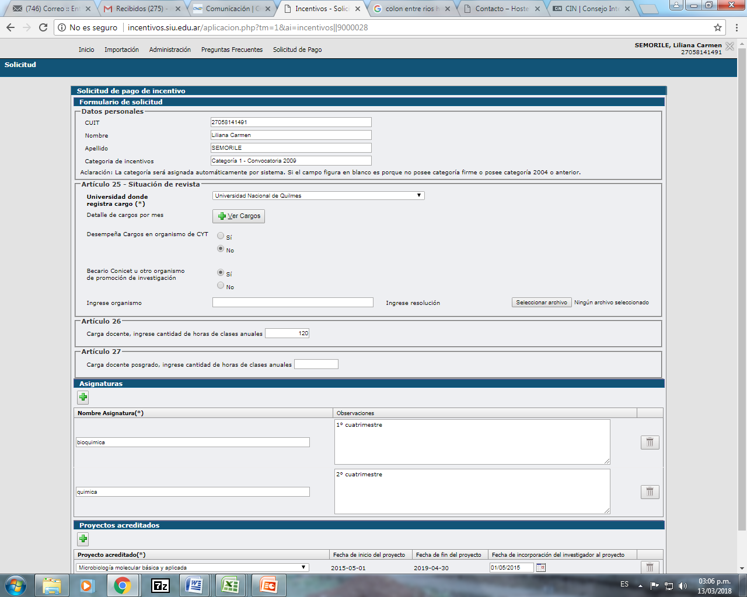
Los/as docentes que NO son de carrera del investigador/a CONICET y los/as docentes de carrera CONICET que tienen dedicación exclusiva en la UNQ deben consignar NO en este sector
Los/as BECARIOS/AS deben seleccionar NO para que se habilite el campo correspondiente a Becario/a (Ver la pantalla de Becarios/as)
Consignar la cantidad de horas anuales de dictado de clases. Por ejemplo: Una asignatura de 5 hs. semanales por 18 semanas que tiene el cuatrimestre por dos cuatrimestres al año=180
(tienen que ser 120 hs. o más)‏
Consignar si dicta clases de posgrado y la cantidad de horas que demanda el/los curso/s. Tenga en cuenta que el dictado de clases de posgrado sólo puede reemplazar el 50 % del total de 120 hs. Si no consigna horas de posgrado y el sistema da error, consigne “1”
Ingresar manualmente el Nombre de la asignatura que dicta y en Observaciones, consigne 1º / 2º cuatrimestre, grado / posgrado .
Utilizar + para agregar asignaturas.
Los/as Docentes Investigadores/as del CONICET con Dedicación Semiexclusiva o Simple en la UNQ y los/as Becarios/as con Dedicación Simple en la UNQ deben completar las siguientes pantallas.

Slide 6
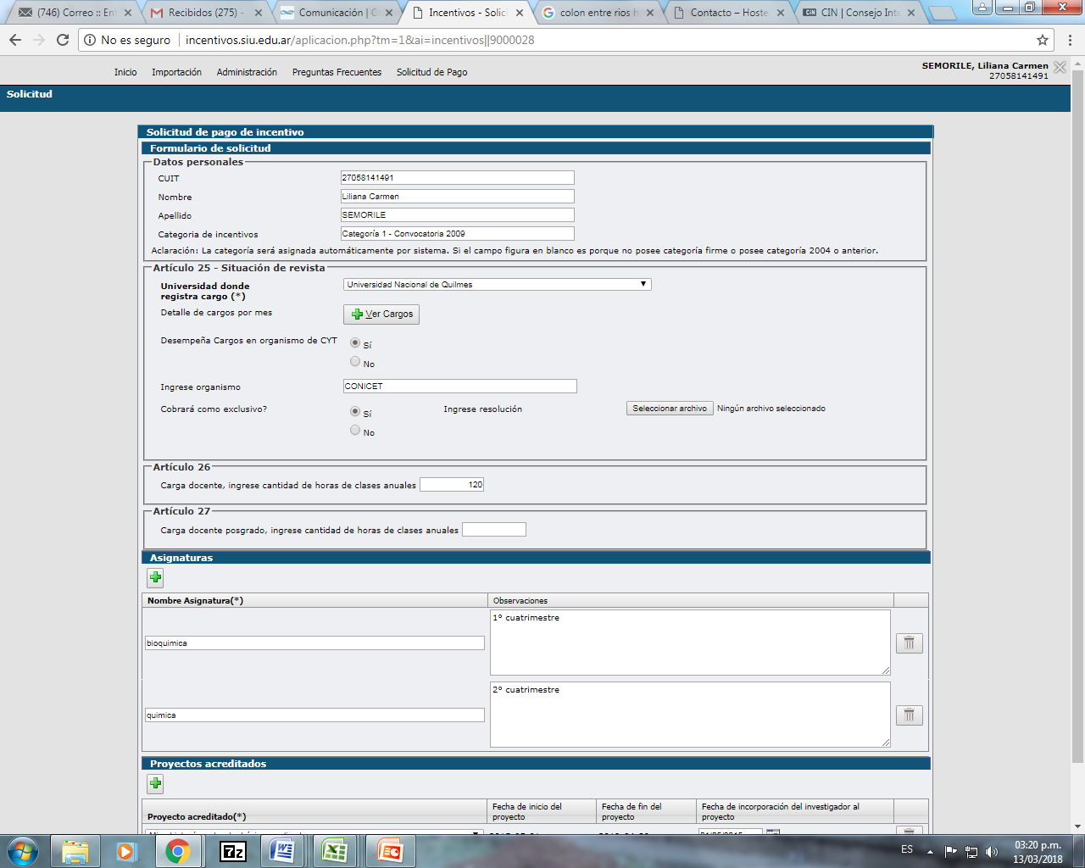
Inscripción Docentes Investigadores/as del CONICET
con lugar de trabajo UNQ y dedicación Simple o Semiexclusiva
Los/as Docentes de carrera del investigador/a CONICET con lugar de trabajo UNQ, dedicación Simple o Semiexclusiva deben consignar SI.
Cobrará como exclusiva SI
Deberá adjuntar la Resolución de Art. 40º (disponible en la página web de la Secretaría de Investigación)
IMPORTANTE: Los/as docentes investigadores/as del CONICET que no tienen lugar de trabajo UNQ deben consignar NO en “Cobrará como exclusivo?”
Deberá adjuntar la Resolución de Art. 40º
Agregar la carga horaria y asignaturas que correspondan (ver solapa anterior)

Slide 7
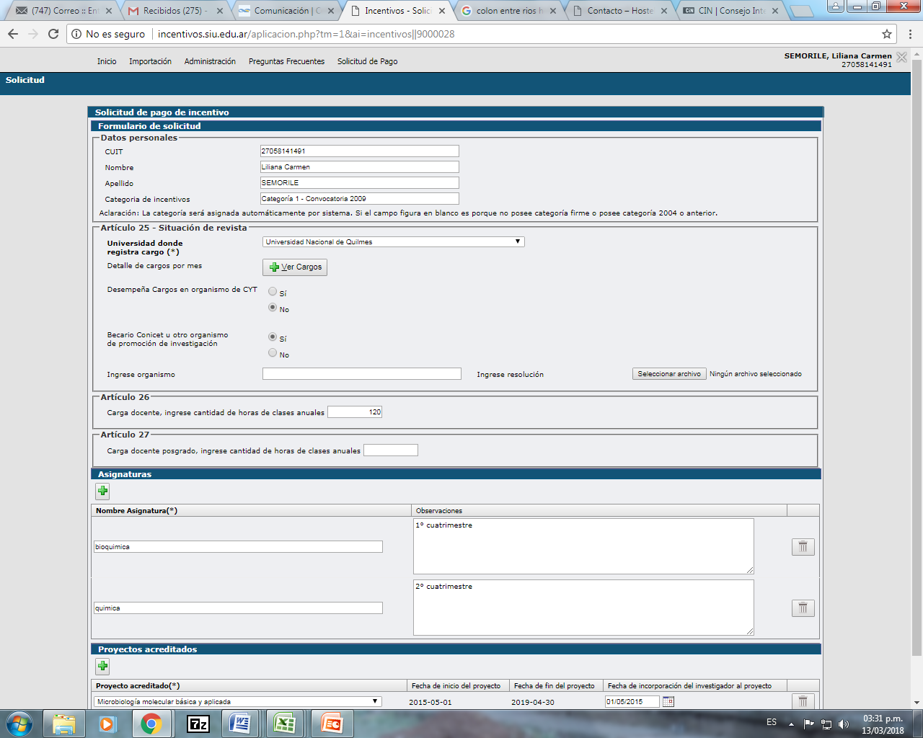
Inscripción Becario/a de Posgrado (CONICET/FONCyT, etc.) con Dedicación Simple en UNQ
Los/as Docentes becarios/as con dedicación Simple deben:
consignar NO en “Desempeña cargos en org… de CyT”
Consignar SI en “Becario CONICET u otro org…de invest.”
Completar el Organismo que otorgó la beca
Adjuntar la Resolución que designa al/la becario/a
La Resolución de designación del/la becario/a también debe enviarse a secretaria_investigaciones@unq.edu.ar, en el asunto debe consignarse ResoluciónBeca_incentivo2019<apellido del/la docente>
Agregar la carga horaria, asignaturas y obervaciones que correspondan (ver solapas anteriores)

Slide 8
Selección de proyecto acreditado
Cliquear + para seleccionar cada programa/proyecto en el que participa y por el que se inscribe al incentivo. Verifique las fechas de inicio y finalización. Asegúrese de elegir un Programa/Proyecto vigente. Existe la posibilidad de que figuren dos Proyectos ya que su participación puede ser en ambos.
Si Ud. participó en un programa/proyecto hasta abril de 2019 y comenzó su participación en otro programa/proyecto en mayo de 2019, debe elegir ambos para poder solicitar el incentivo por todo el 2019.
En “Fecha de incorporación…” debe consignar la fecha de ingreso al programa/proyecto. Tener en cuenta que no puede ser anterior a la fecha de inicio.

Slide 9
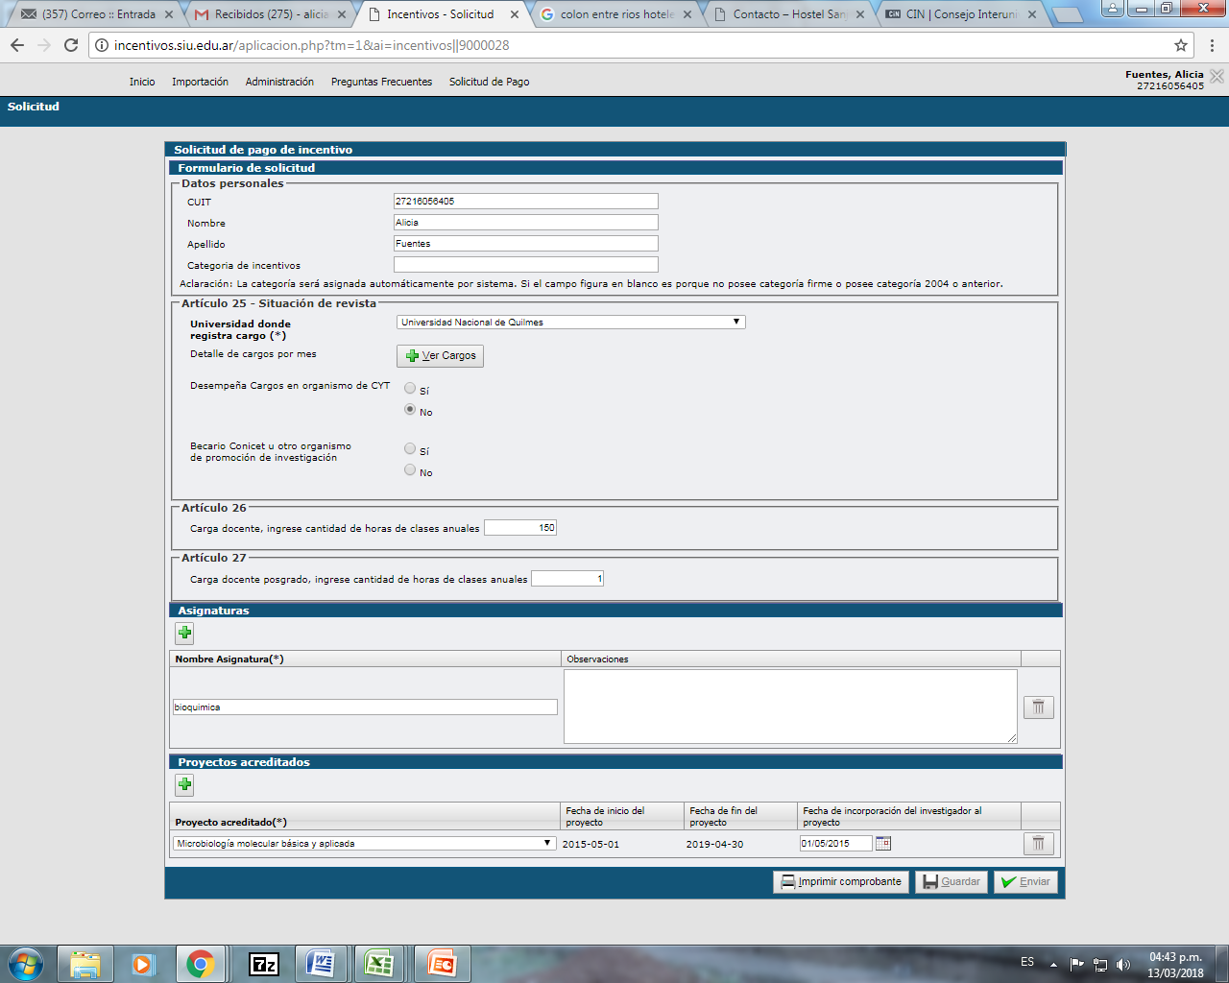
1º Guarde: de esta manera mantendrá las modificaciones en su planilla.
2º Enviar: validará la información cargada en la planilla imposibilitando cualquier modificación a futuro. (una vez enviado el sistema habilitará para imprimir el comprobante)
3º Imprimir comprobante: presionando este botón se descargará la planilla en su computadora. Revise su carpeta de descarga.
Revise la presentación, verifique que no contenga errores. Guarde, Envíe e Imprima la solicitud.

Slide 10
SOLICITUD DE INCENTIVOS
INSCRIPCIÓN 2019
El sistema para la ingresar la solicitud cierra el 1 de diciembre de 2020.
Consultas: secretaria_investigacion@unq.edu.ar

